Slide 1
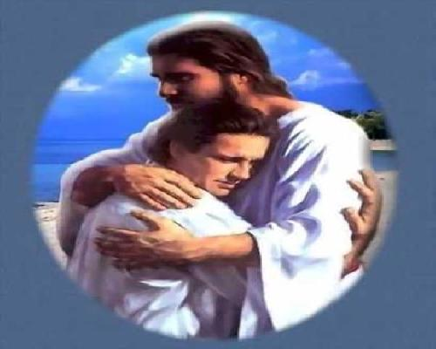
Lección 9
30 de mayo 2026
EL PECADO, EL EVANGELIO Y LA LEY
TEXTO CLAVE: Salmo 119:93, 94
Escuela Sabática – 2° Trimestre de 2026

Slide 2
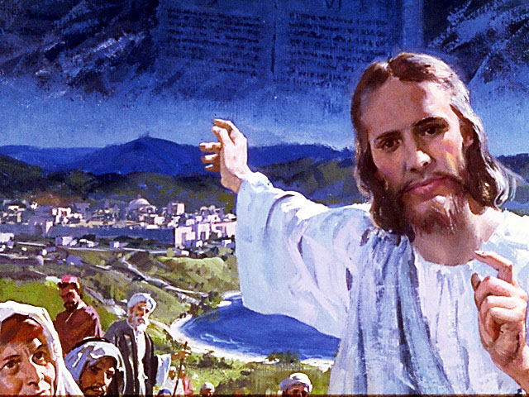
I. OBJETIVO: ¿Qué enseñar y aprender?
Aprendamos a ser, un discípulo que, entiende el tema del pecado, evangelio y de la ley de Dios.
APRENDIZAJE POR NIVELES:
SABER: Entender que, Dios nos dio la ley para protegernos.
SENTIR: El deseo de tener buena relación con Dios y con nuestros prójimos.
HACER: La decisión de mantener viva la relación con Dios.

Slide 3

II. MOTIVAR: ¿Cómo motivar y cómo enseñar?
Con preguntas motivadoras, presentando necesidades y casos de la vida:
¿Qué es el pecado y el pecado nos separa de Dios?
¿Es requisito hacer la voluntad de Dios para entrar en el cielo?
¿Dios nos dio su ley para protegernos de nuestras relaciones?

Slide 4
III. EXPLORA: 1.¿Qué es el pecado y el pecado nos separa de Dios? 1 Juan 3:4; Romanos 3:20
“El pecado es la transgresión de la Ley de Dios.” (1 Jn. 3:4). “Solo por la ley se reconoce el pecado. (Rom. 3:20) Así como el tutor, nos conduce a Cristo. (Gál. 3:24) Entonces tomamos conciencia de que nuestra única esperanza en abrazar la gracia de Dios.” (GEB 96, 102)
“El pecado es, sin duda, el mayor obstáculo para una relación estrecha con Dios. El pecado no solo nos separa de Dios (Isa. 59:2), si no también nos engaña, nos hiere, nos consume y finalmente nos destruye.
“La ley debe ir de la mano del evangelio … La muerte de Cristo en nuestro favor nos es imputada por la fe y no por nuestro cumplimiento de la ley, sino por gracia.” (GEB 97)

Slide 5
2. ¿Es requisito hacer la voluntad de Dios para entrar en el cielo? Mateo 7:21; Juan 17:3
“No todo el que me dice: Señor, Señor, entrará en el reino de los cielos; sino el hace la voluntad de mi Padre que está en los cielos.” (Mat. 7:21)
“Jesús afirmó que el requisito para entrar en el cielo es hacer la voluntad de Dios y en última instancia, conocer a Dios, pues no podemos hacer la voluntad de Dios sin conocerlo.” (GEB 98)
¿Cuál es la voluntad de Dios? Que conozcamos a él, confiar en él, creer su evangelio y por amor obedeceremos sus consejos y su Ley.
Jesús dijo: “Arrepentíos, y creed en el evangelio.” (Mar. 1:15) Reconciliarnos con Dios. (2 Cor. 5:20)
Notes:
GEB

Slide 6
3. ¿Dios nos dio su ley para protegernos en nuestras relaciones? Juan 14:15; Romanos 13:8- 10
“Dios nos dio su ley para proteger nuestra relación con él y con los demás, pues sabe que ella nos orienta cada aspecto de nuestra vida a medida que creemos en él.” (GEB 97)
“El amor a Jesús está en el centro mismo de la Ley. Él dijo: Si me aman, guardarán mis mandamientos (Jn. 14:15). Cuando amamos genuinamente a Jesús, nos sentimos naturalmente inclinados a obedecer su Ley.” (Id)
“El que ama al prójimo como a ti mismo… No cometerá adulterio, no matarás, no hurtarás… así que el cumplimiento de la ley es amor.” (Rom. 13:8- 10)

Slide 7
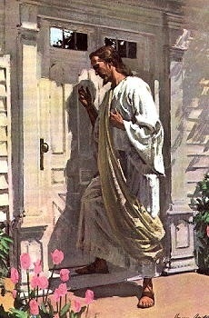
IV. APLICA: ¿Qué debo sentir al recibir estos conocimientos?
El deseo de obedecer la Ley de Dios para tener buena relación con Dios y nuestros semejantes.
¿Deseas reconciliarte con Dios?
¿Cuál es tu decisión?
V. CREA: ¿Qué haré para compartir esta lección la próxima semana? Crear oportunidades y compartir sobre obedecer a Dios, reconciliado con él. Amén

Slide 8


Créditos
DISEÑO ORIGINAL
Lic. Alejandrino Halire Ccahuana
http://decalogo-janohalire.blogspot.com/p/escuela-sabatica.html
Distribución
Recursos Escuela Sabática ©
Para recibir las próximas lecciones inscríbase enviando un mail a:
www.recursos-biblicos.com
Asunto: Lecciones en PowerPoint
RECURSOS BÍBLICOS
Recursos gratuitos
https://www.recursos-biblicos.com/2014/04/resumen-de-la-leccion-de-escuela-sabatica-para-segundo-trimestre-2014.html
https://es.slideshare.net/ahalirecc
Recursos
Escuela Sabática

